Slide 1
Govor mog mjesta i mjesto Ivanovci
Izradila : Marta Dorić
4. i razred

Slide 2
BAKE U SELU SU GOVORILE DRUGAČIJE
JER SE U 19-OM STOLJEĆU U NAŠEM SELU GOVORILA EKAVICA : BELO, MLEKO, A IZGOVARALE SU SE I DRUGAČIJE RIJEČI.

Slide 3
U PROŠLOM STOLJEĆU 1900 I NEKE
U IVANOVCIMA SE KORISTILA EKAVICA.

Slide 4
PITATE SE ŠTO JE TO EKAVICA?
EKAVICA JE GOVOR U SLAVONIJI.
MOJE BAKE SU TAKO GOVORILE KADA SU BILE MALE.
ALI KADA BI DOŠLE U ŠKOLU
GOVORILE NORMALNO.

Slide 5
EVO PRIMJER GOVORA U MOJEM SELU
MLIJEKO = MLEKO
BIJELO = BELO 3. NA TERASI SAM = NA TREMU SAM
4. PROZOR = PENDŽER

Slide 6
GOVOR:
DIMNJAK = ODŽAK - SUKNJA = ŠOS
ZID = DUVAR - PLOČNIK = FLOSTER
ULICA = SOKAK - JAKNA = REKLJA
ŠTEDNJAK = ŠPORET - CESTA = DRUM
OGRADA = TARABA - HLAČE = ČAKŠIRE
OGRADA = PLOT - DJECA = DECA
ZAVJESA = FIRANGA - SIMPATIJA = DŽUVEGIJA
STEPENICE = ŠTINGLE

Slide 7
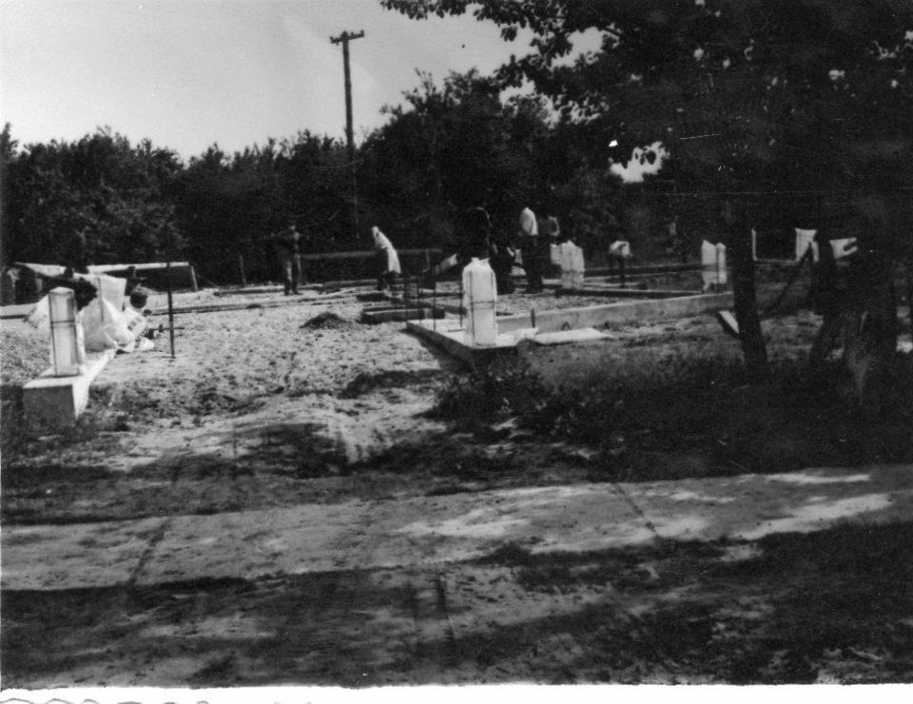
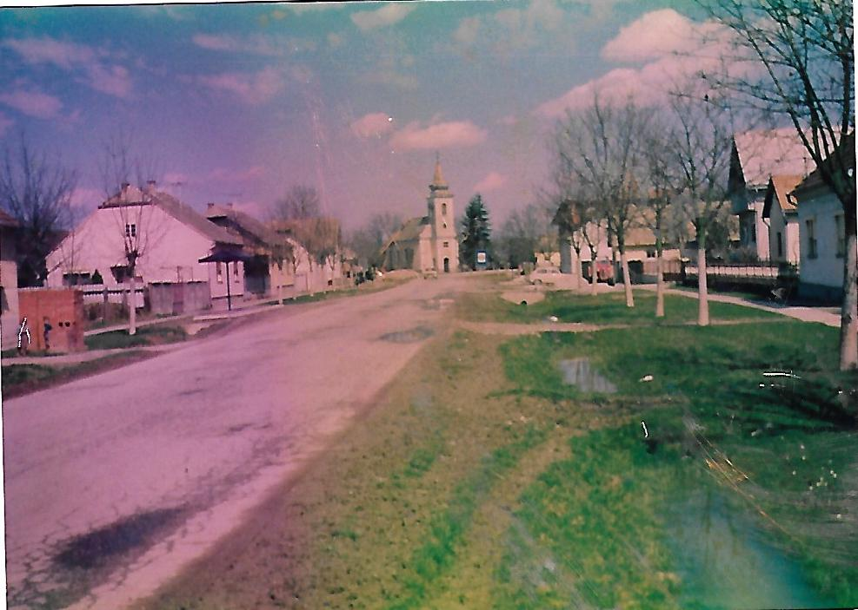
Stara crkva u Ivanovcima (na današnjem skveru)
Temelji nove crkve u Ivanovcima

Slide 8
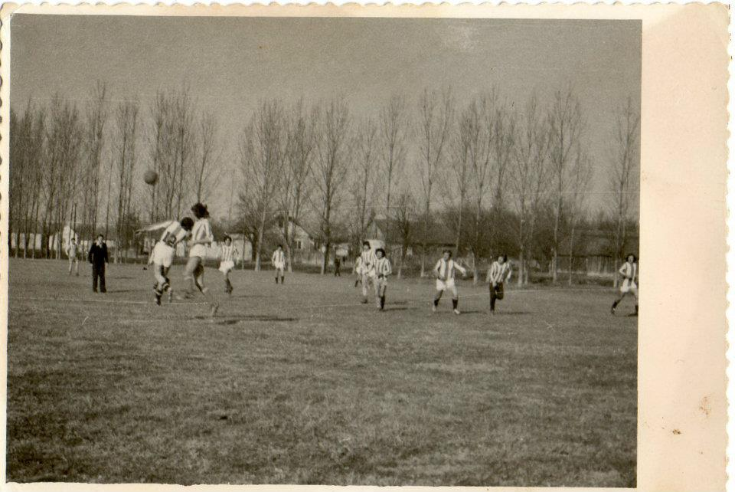
Gajeva ulica nekada davno
Nogometno igralište

Slide 9
Nazivi dijelova ulica po starom: OGRAĐENICA (od Crkve do Zajeca – gostione) POLOŽNA (od škole do početka sela prema Valpovu) RAKIĆE (Braće Radić) KOVAŠNICA (od Zajeca do škole) PAČJAK (Ljudevita Gaja) SISAK (Oslobođenja) U Ivanovcima se svake godine organizira Turnir ulica, a ekipe se zovu po ovim nazivima od starine

Slide 10
Smotra „Selo moje belo”
Kako je došlo do naziva naše tradicionalne smotre folklora „Selo moje belo”?
Smotra je dobila ime „Selo moje belo” jer su nekada u Ivanovcima bile staroverske kuće koje su bile okrečene u bijelo, a nije bilo cesta nego je bila prašina na cestama, pa se prašina dizala i sjedala na krovove i onda su i krovovi bili bijeli.

Slide 11
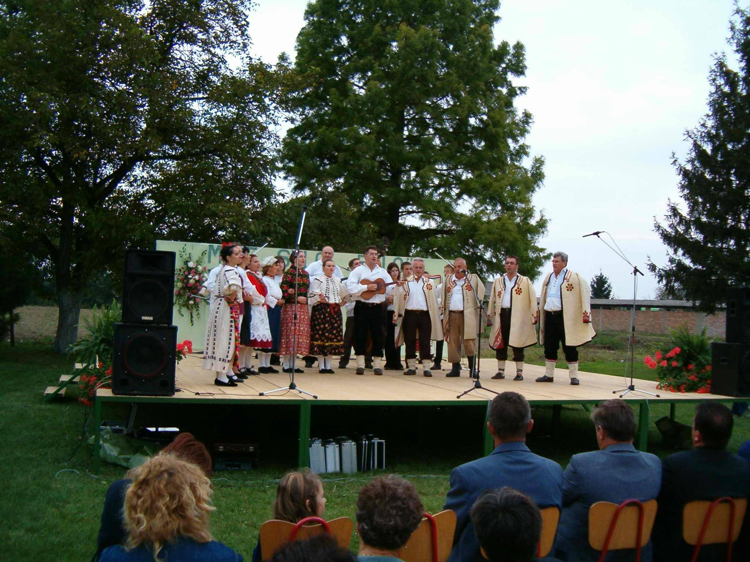
Prva Smotra folklora „Selo moje belo” 2006. godine - održana je na prostoru gdje se sada nalazi naša škola

Slide 12
Hvala vam na vašoj pažnji, nadam se da vam je bilo zanimljivo. U nastavku možemo malo pogledati video snimku sa 1. smotre folklora. https://www.youtube.com/watch?v=7Mb1ouBCr3Y

